Slide 1
第 四 章
气体和蒸汽的基本的热力过程
Basic thermodynamic process
4-1 研究热力过程的目的及一般方法
4-2 理想气体的定压、定容和定温过程
4-3 理想气体等比熵（可逆绝热）过程
4-4 理想气体多变过程
4-5 水蒸气的基本过程

Slide 2
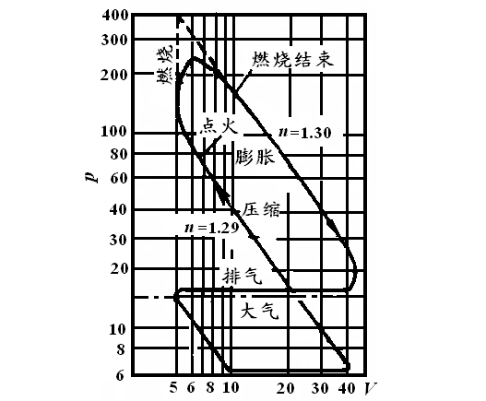
4–1 研究热力过程的目的及一般方法
一、基本热力过程(fundamental thermodynamic process)

Slide 3
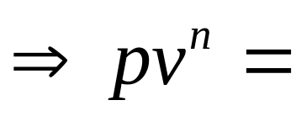
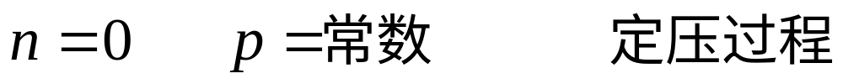
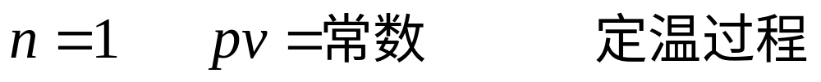
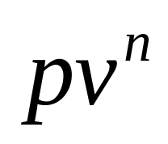
在log p-logV 图上有log p=-nlnV+c
常数
(isobaric process; constant pressure process)
(isothermal process; constant temperature process)
(isentropic process; reversible adiabatic process)
(isometric process; constant volume process)
=常数 多变过程(polytropic process)

Slide 4
二、研究热力过程的目的、方法
1．目的
以热力学第一定律为基础，理想气体为工质，分析可逆的基本热力过程中能量转换、传递关系，揭示过程中工质状态参数的变化规律及热量和功量的计算。
2．方法和手段
求出过程方程及计算各过程初终态参数。
根据第一定律及理想气体性质计算过程中功和热。
画出过程的p-v图及T-s图，帮助直观分析过程中
参数间关系及能量关系。
可用的公式。

Slide 5
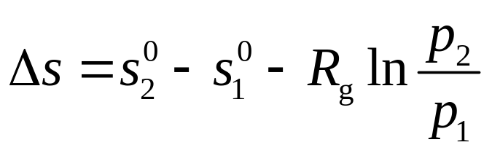
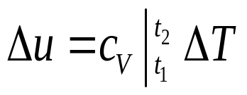
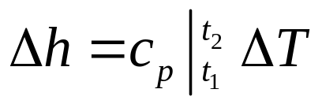
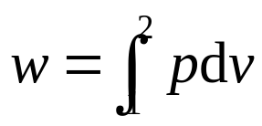
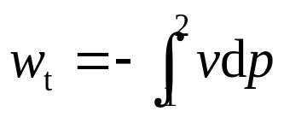
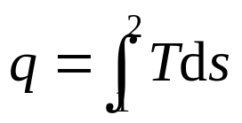

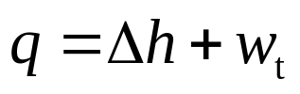

Slide 6
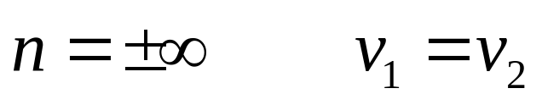
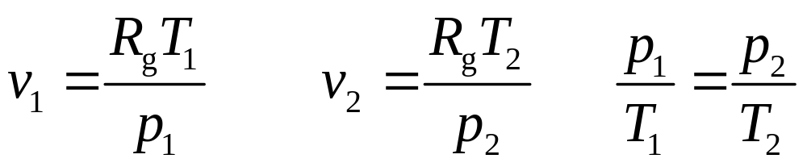
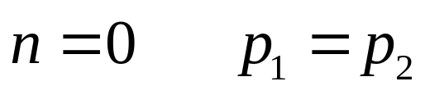
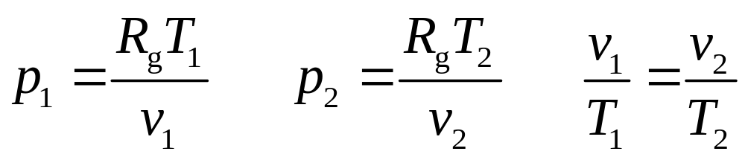
4–2 理想气体的定压、定容和定温过程
一、过程方程
定容过程（v=常数）
定压过程（p=常数）

Slide 7
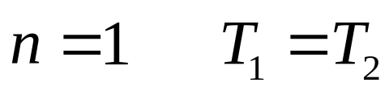
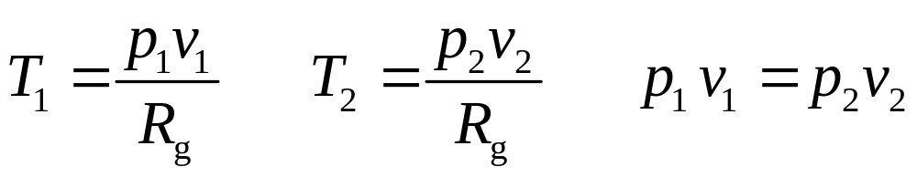
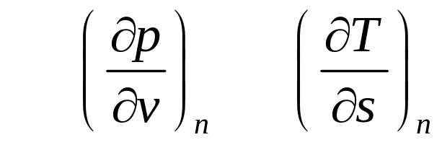
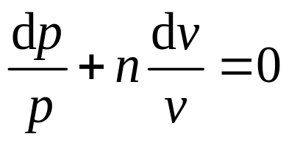
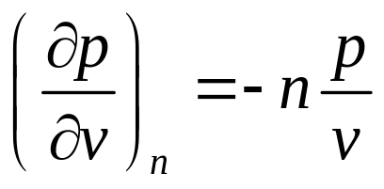
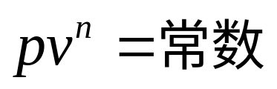
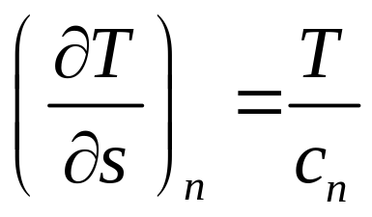
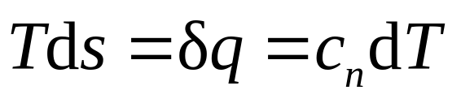
定温过程
二、在p – v 图及T – s 图上表示
斜率

Slide 8
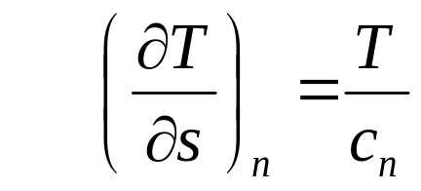
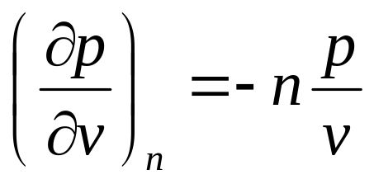
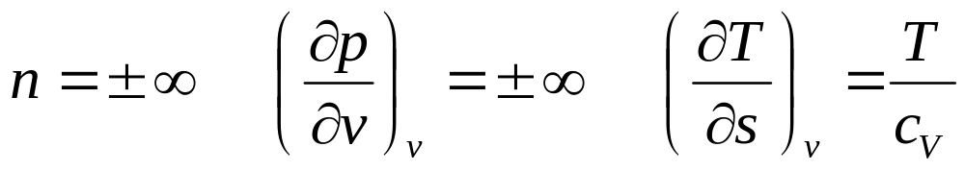
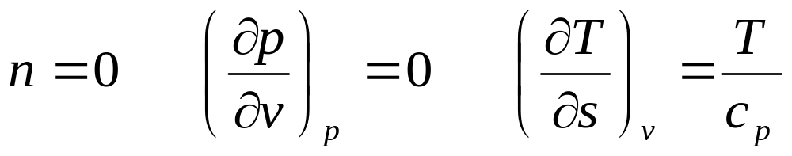
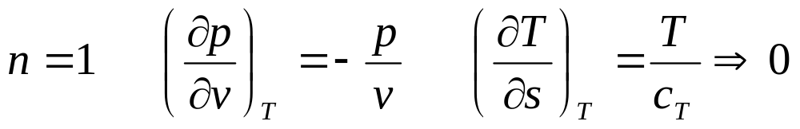
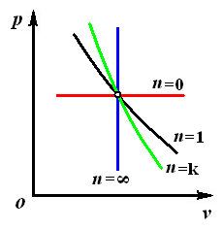
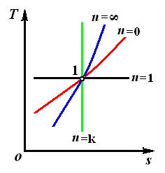
定容过程：
定压过程：
定温过程：

Slide 9
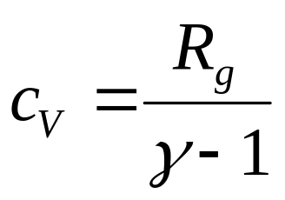
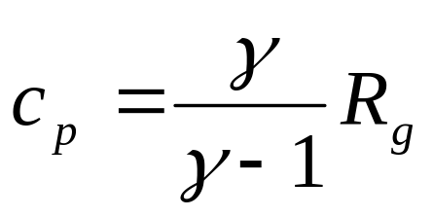
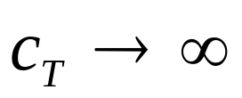
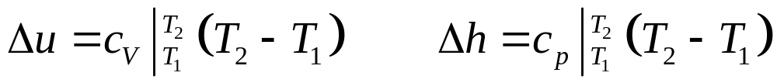
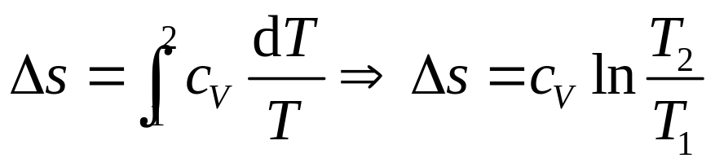
三、比热容
定容过程 定压过程 定温过程
四、Δu、 Δh和Δs
定容过程

Slide 10
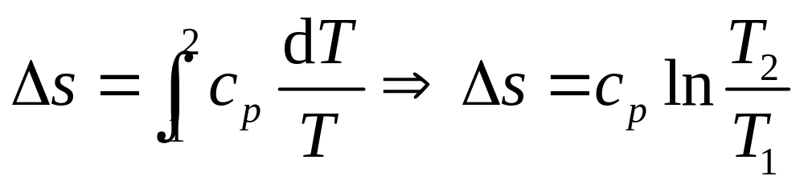
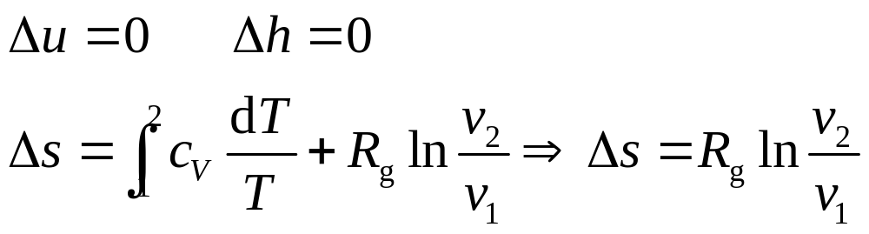
定压过程
定温过程

Slide 11
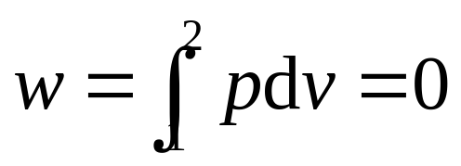
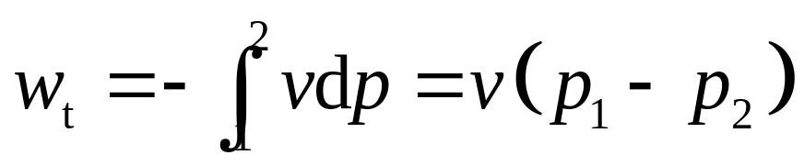
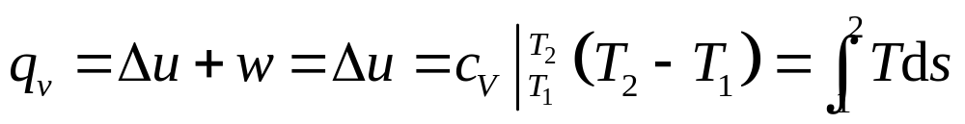
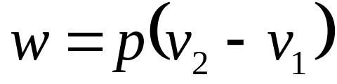
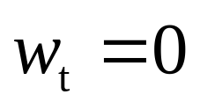
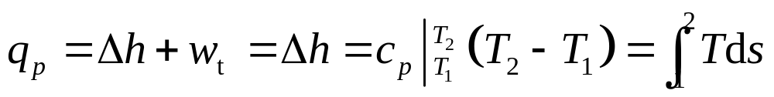
五、w, w_{t} 和 q
定容过程
定压过程

Slide 12
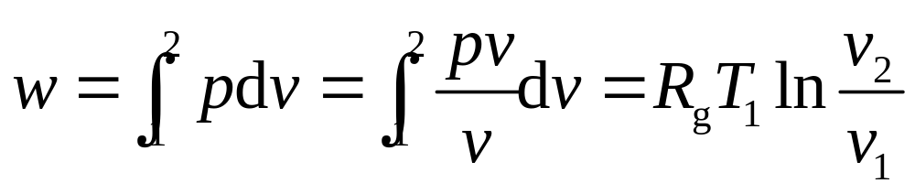
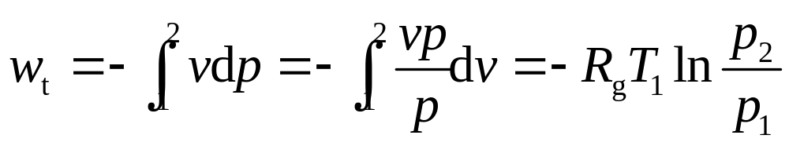
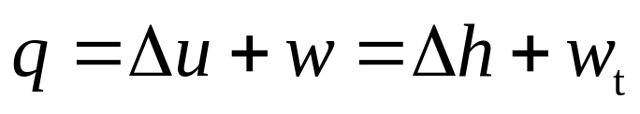
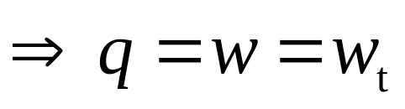
定温过程

Slide 13
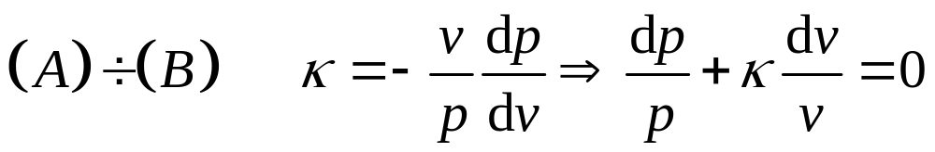
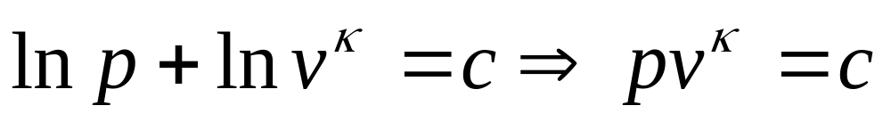




4–3 理想气体等比熵（可逆绝热）过程
一、过程方程
取定比热容，积分

Slide 14


由推导过程，上述三式适用于：
理想气体，定比热，可逆绝热过程。
二、在p – v 图及T - s 图上表示

Slide 15







Slide 16



三、比热容
四、

Slide 17



五、w，w_{t}和q
或
0

Slide 18







0
六、变比热绝热过程的计算
1.
查表
2. 用
代替

Slide 19








3.
令
定义
比较式（A）与式（B）

Slide 20





4–4 理想气体多变过程
一、过程方程
二、在p-v图及T-s图上表示

Slide 21






三、Δu, Δh和Δs
定比热容

Slide 22


四、w，w_{t}和q

Slide 23





q=
五、比热容

Slide 24







六、多变指数
等。
或由

Slide 25





七、多变过程的能量关系w / q
膨胀，吸热，压缩, 放热
膨胀，放热，压缩, 吸热

Slide 26





八、关于T-s图及p-v图
1. 在p-v 图上确定 T 增大及 s 增大方向
在T-s 图上确定 p 增大及 v 增大方向
利用特殊过程的特性，如
利用过程的能量关系，如
0

Slide 27



Slide 28




2. 在T-s图上用图形面积表示Δu和Δh
依据： a）T-s图上过程下面积表示q
b）q_{p}=Δh，q_{v}=Δu
例：h_{a} - h_{b}用什么面积表示?
考虑过程等压 c
a
思考：若实际气体，如何？

Slide 29
例A510144
例A401155
例A412155
例A410266
例A313277

Slide 30

4–5 水蒸气的基本过程
一、基本公式
过程中状态参数确定—图表或专用程序计算。
功、热量的计算式：

Slide 31








二、定压过程
汽化潜热
p/MPa | 0.001 | 0.01 | 0.1 | 1 | 10 | 22.12
/(kJ/kg) | 2 485.0 | 2 392.9 | 2 257.9 | 2 013.6 | 1 319.7 | 0

Slide 32









三、定熵过程
注意：水蒸气
其中
为经验数字
过热蒸汽
饱和蒸汽
或
湿蒸汽
水蒸气
?

Slide 33


四、定体积过程
思考：
定容加热时x如何变化？
v<v_{c}时，定容加热x下降
v>v_{c}时，定容加热x上升

Slide 34
例A423155
例A423277
例A424265
下一章

